Slide 1
Agentic Automation
Iunie 2025

Slide 2
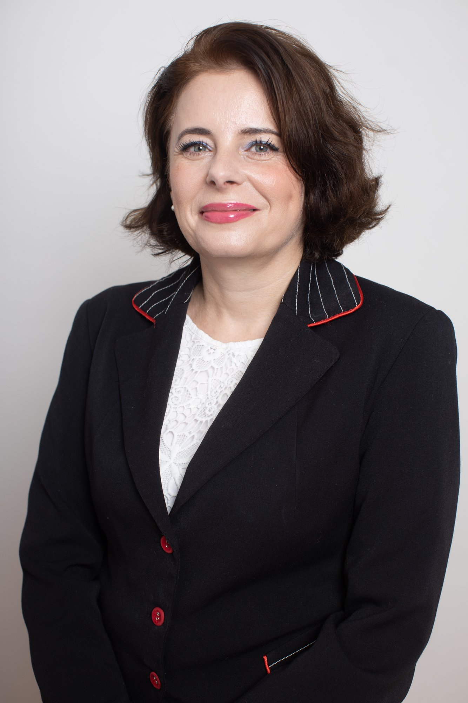
Ana-Maria Masoud Country Manager TQA Romania
Absolvent Fac de Drept București
Absolvent Fac de Matematica si Informatica București
MBA INDE - CNAM
20+ ani experiență in IT
2 copii

Slide 3
Prezență Globală & excelență
Suntem un partener internațional de servicii și consultanță în tehnologie, specializat în tehnologiile emergente:
AUTOMATION
DATA
AI
Oferim servicii atât pentru întreprinderi multinaționale, cât și naționale—Global 2000, FTSE100 și S&P 500—precum și pentru segmentul de piață medie.
Cu sediul central în Texas, SUA, TQA are o prezență la nivel global pentru a răspunde cerințelor dumneavoastră tehnologice.

Slide 4
RPA vs Agentic AI

Slide 5
RPA = Robotic Process Automation
Tehnologie care mimeaza actiunile umane in lucrul zilnic cu sistemele digitale
Interpreteaza, raspund si comunica cu multiple aplicatii, facand taskuri repetitive
Robotii software au in spate un algoritm cu pasi foarte bine definiti
2 tipuri de roboti: attended si unattended

Slide 6
Beneficiile RPA
Ruleaza 24/24
- Mai putine erori
Cost redus
Elibereaza oamenii pentru a se ocupa de activitati mai putin plictisitoare

Slide 7
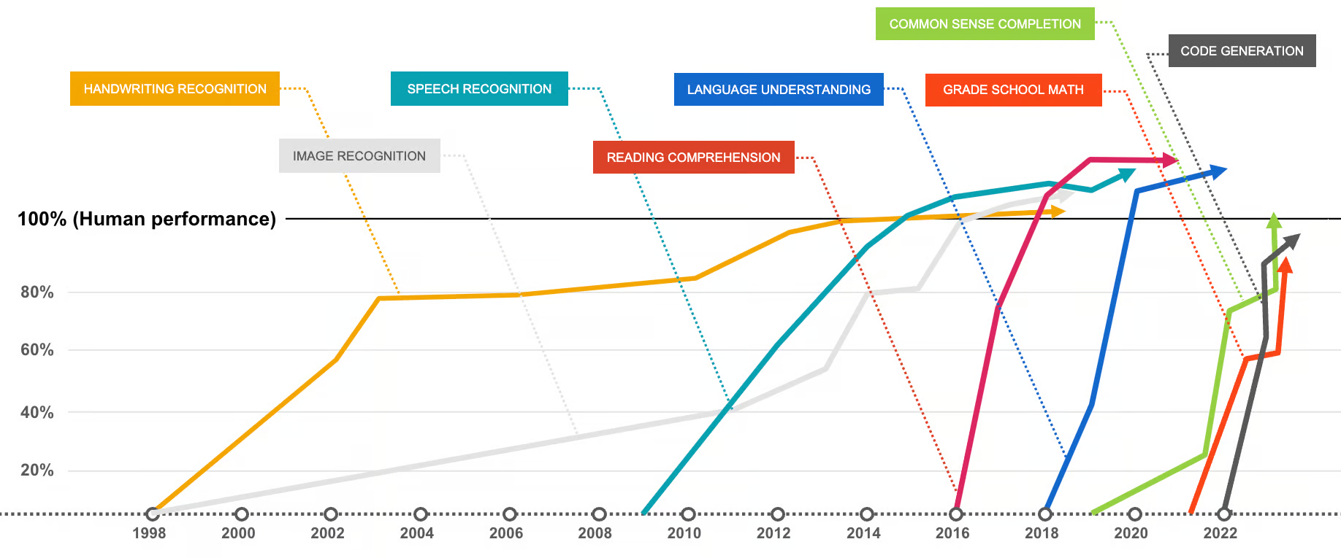
AI is surpassing human performance

Slide 8
Agentic AI
Sisteme autonome care pot lua decizii si executa task-uri fara interventie umana
Se bazeaza pe LLMs (large language models), generative AI (GenAI), large action models (LAMs)
LLM = trained on text => GPT-4 (OpenAI), Claude (Anthropic), Gemini (Google)
GenAI = genereaza content => ChatGPT, Midjourney (imagini), audio, video
LAM = genereaza content dar ia si decizii => UiPath Agents
1990s
2000s
2010s
2020s
Now!
Macros
RPA
Chatbots
ChatGPT
Agentic AI

Slide 9
Beneficiile utilizarii Agentilor AI
1. Automatizarea unui proces end-to-end
2. Automatizarea proceselor mai putin structurate, cu multe exceptii
3. Accelerarea luarii deciziilor – customer satisfaction
4. Cost

Slide 10
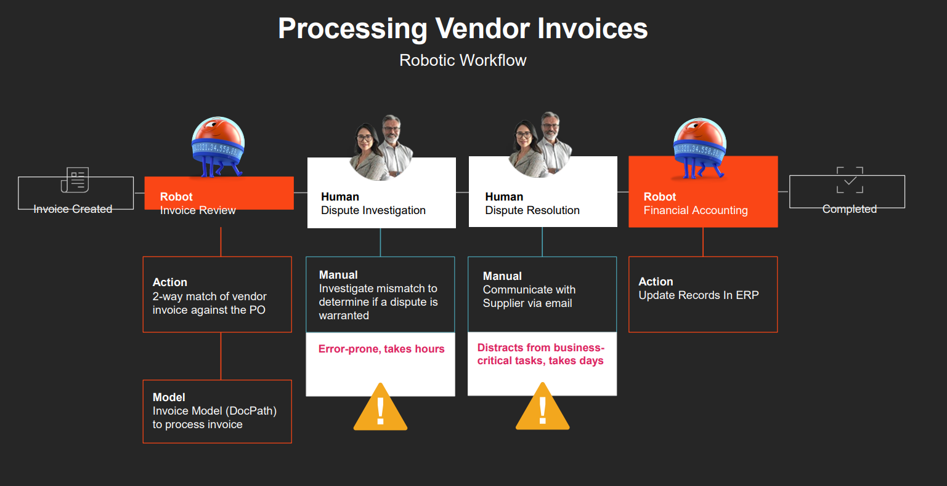

Slide 11
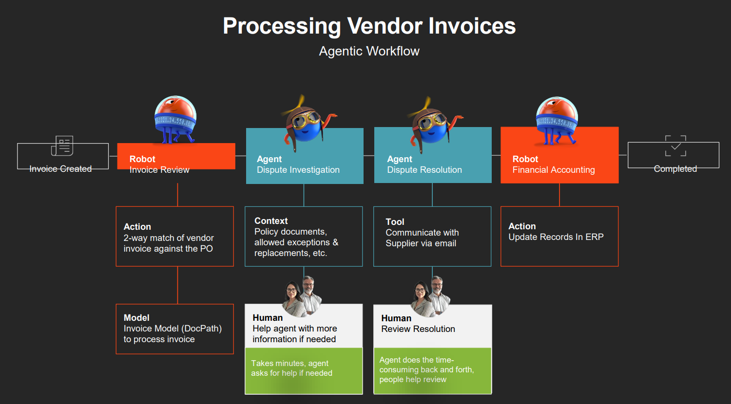

Slide 12
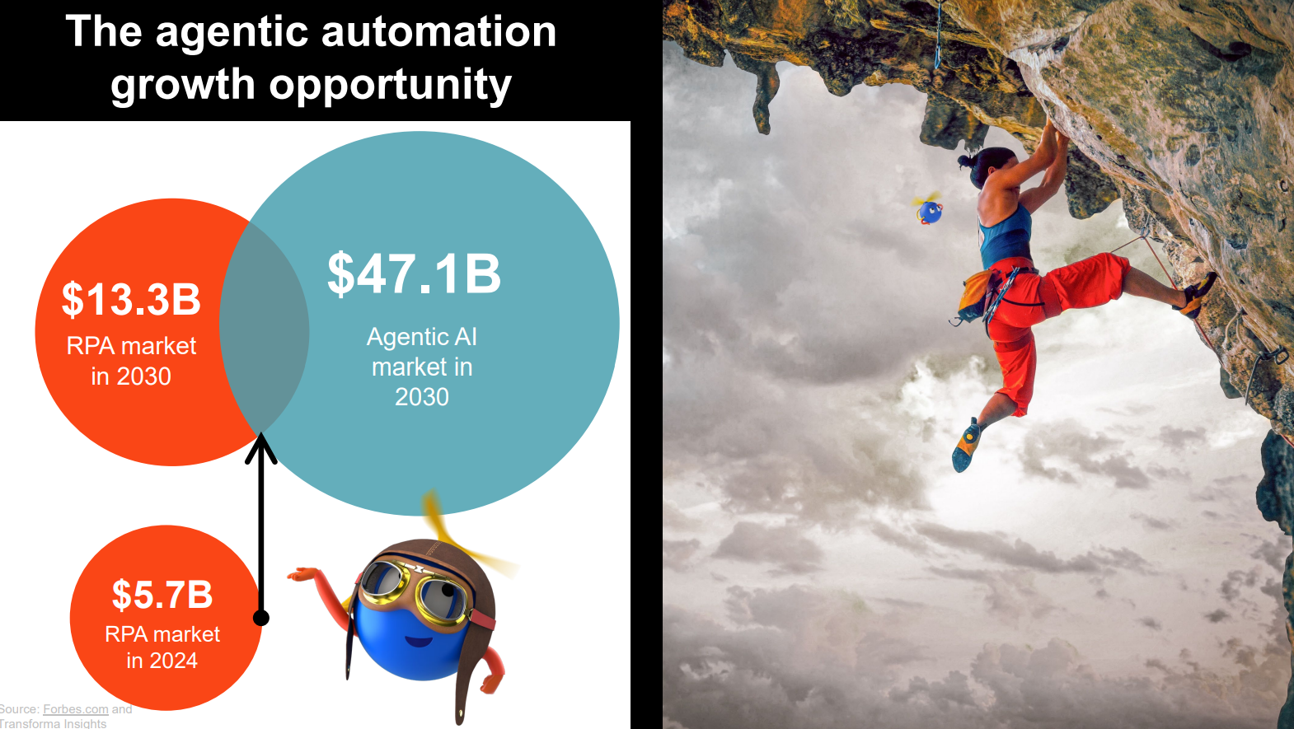
Ce face TQA?
3. Indemnizatia de work from home ramane – max 400 lei net/luna
4. Bonusuri – in payroll-ul din Februarie – se vor comunica individual la mijlocul lunii Februarie

Slide 13
Mulțumesc
Ana-Maria Masoud +4 0721555057 ana-maria.masoud@tqasolutions.com

